Slide 1
QRpro
Выполнил: Азизов С.M

Slide 2
Какую проблему решаем?
(01)
(02)
Работа без сети
Быстрый перенос

Slide 3
Технический стек
язык | java
среда разработки | Android studio
UI/UX | Material Components 3, View Binding, ScrollView, RecyclerView
Хранение данных | SharedPreferences
сборка | Gradle (Kotlin DSL)

Slide 4
База данных
Приложение использует динамическую обработку данных без постоянного хранилища

Slide 5
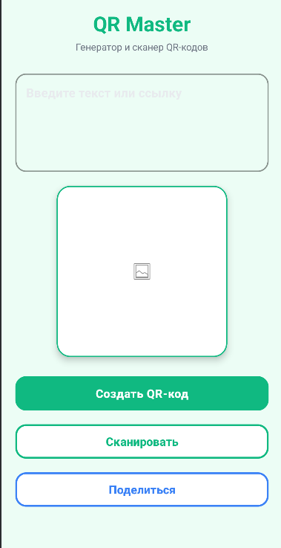
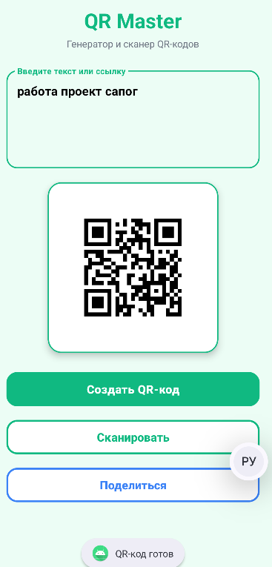
дизайн/функцианал

Slide 6
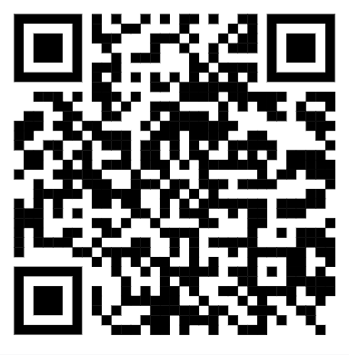
заключение/Github
Разработано полноценное Android-приложение:
Генерация QR-кодов из текста и ссылок
Встроенный сканер с использованием камеры
Функция поделиться (интеграция с другими приложениями)
Современный UI на Material Design 3
https://github.com/IisemkaiI/QR

Slide 7
Спасибо за внимание

